Slide 1
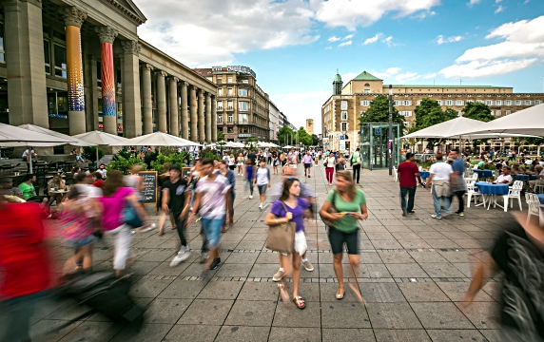
Smart Mobility in Stuttgart: -
Welche intelligenten Services gestalten die Mobilität attraktiver ?
Digitaliserungskonferenz Baden-Württemberg am 13. Februar 2020
Wolfgang Forderer
Landeshauptstadt Stuttgart - Referat Strategische Planung und nachhaltige Mobilität

Slide 2
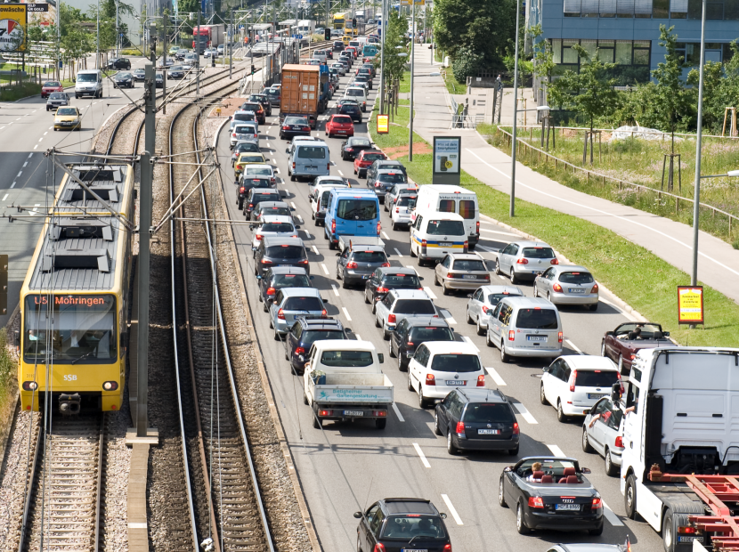

Slide 3
Mobilität in Stuttgart: Daten und Fakten
  305.000 zugelassene Pkw (08/2019)
  837.000 Kfz täglich an der Stadtgrenze (ein+aus, 2018), leicht steigend
  418.000 Kfz täglich am Kesselrand (ein+aus, 2019) leicht fallend
  Mobilität wird individueller ! Besetzungsgrad sinkt:
  2005: 1,30 → 2019: 1,23
  7 S-Bahn-Linien, 19 U-Bahn-Linien
  55 Bus-Linien, rd. 980 Haltestellen
  rund 1,03 Millionen ÖPNV-Fahrten/Tag (VVS, 2018)
  184.000 “Sharing-Kunden”
Notes:
1.173

Slide 4
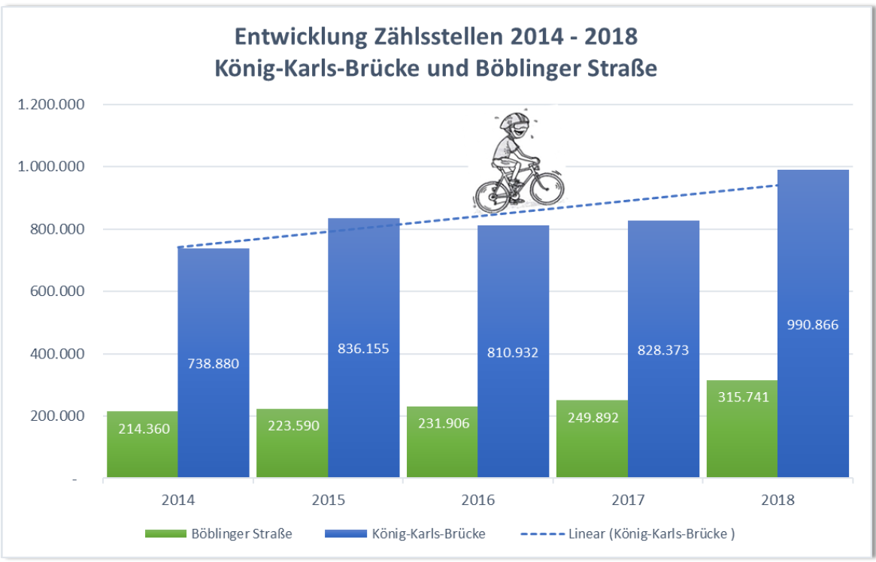
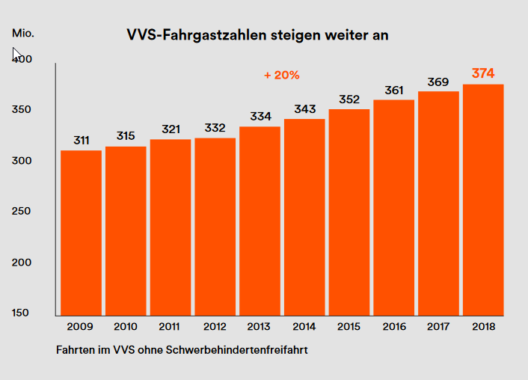
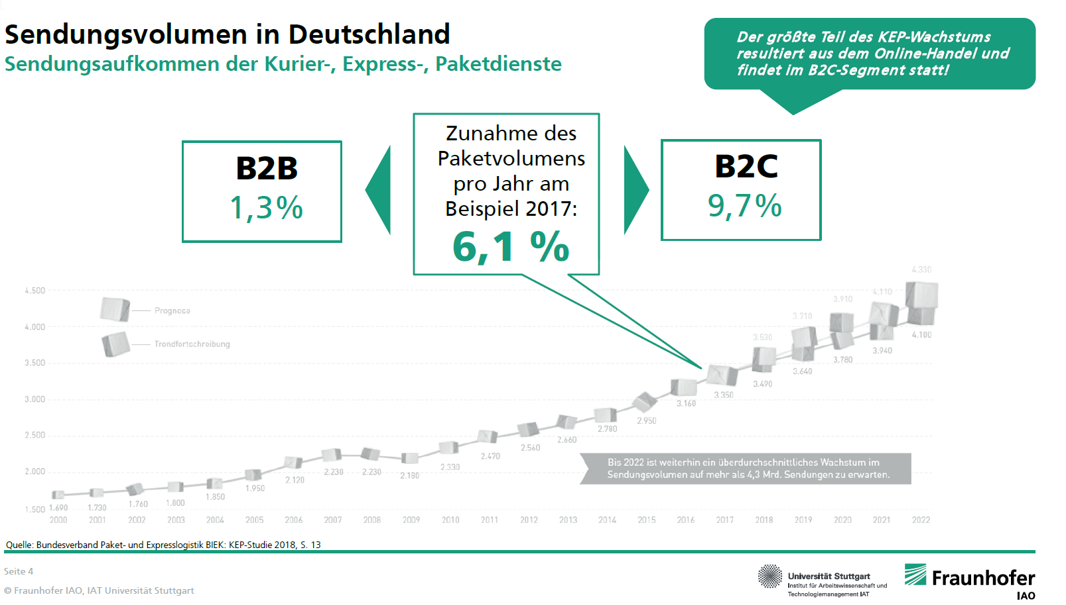
Ziel: Weniger Verkehr! Aber: Immer mehr Mobilität!

Slide 5
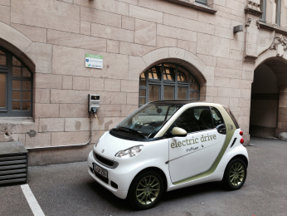
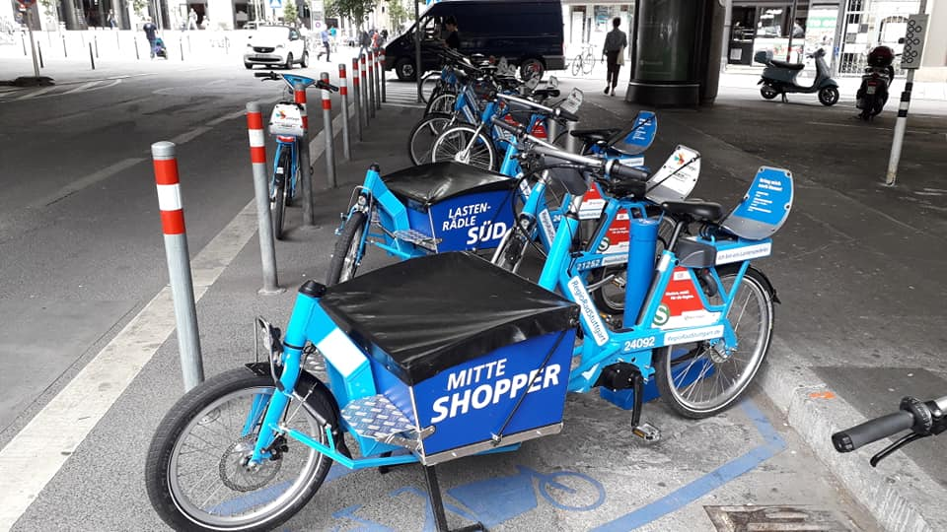

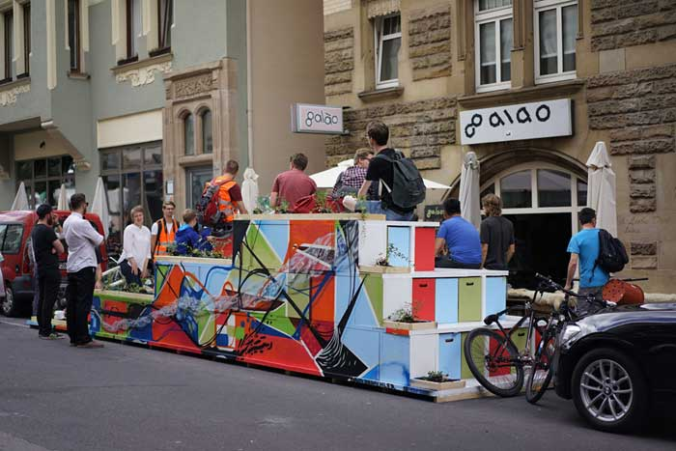
Die Rollen der Kommune
Vorreiter und Wegbereiter sein
Anreize und Angebote schaffen
Regulieren und Vernetzen
Experimente zulassen und fördern

Slide 6

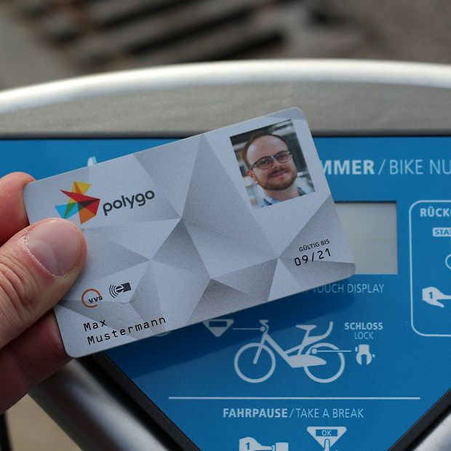
Alles auf eine Karte! Angebote von 23 Partnern
Website und Hotline (z.B. Verlust)
Elektronisches ÖPNV-Ticket
Zugang zu vielen Sharing-Diensten
Parken
E-Fahrzeuge laden
Bonus- und Mehrwertangebote
Städtische Dienstleistungen nutzen
Neu: Fahrradgaragen öffnen

Slide 7
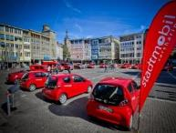
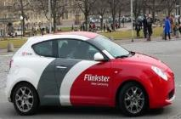

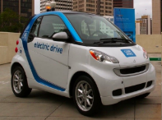
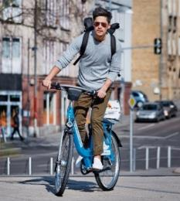
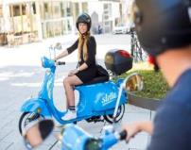
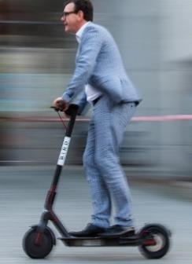
Stadtmobil
400 Autos
12.000 Kunden
Flinkster
60 Autos
7.000 Kunden
RegioRad Stuttgart
600 Räder
100 Pedelecs
10 Lastenräder
75 Stationen
SHARE NOW
520 E-Smart EQ
50 B-Klasse
105.000 Kunden
E-Roller
3 Betreiber mit max. 2.400 Fahrzeugen
Stella
200 E-Roller
15.500 Kunden

Slide 8
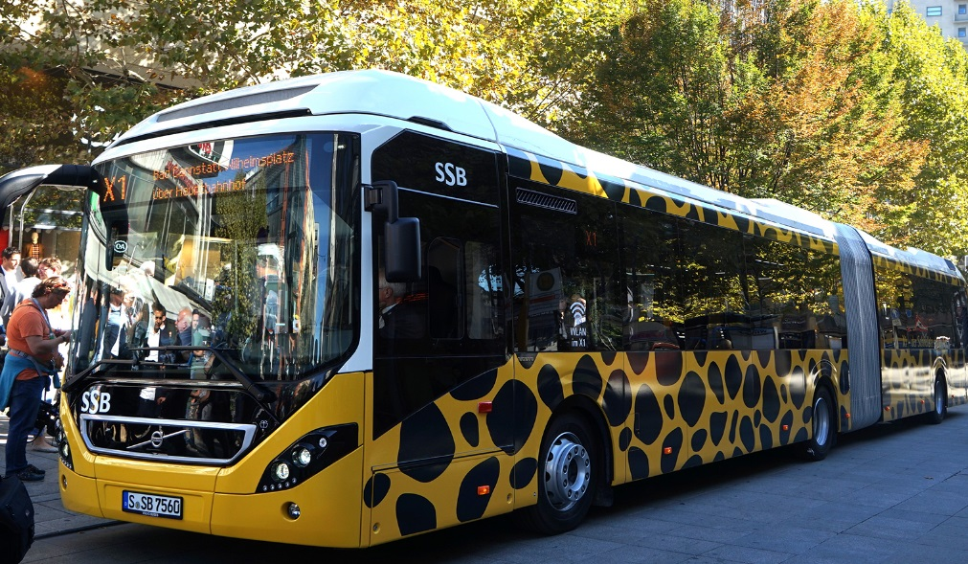
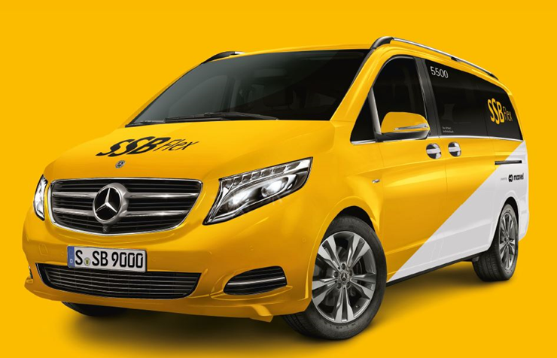
Neue Digitale Angebote im ÖPNV
Schnellbuslinie X1 Bad Cannstatt – („Innovationslinie“, WLAN)
„SSB BestPreis-App“
„SSB Flex“ – On-demand-Shuttle in Kooperation mit moovel
Neue App „I-move-S“ ab 2021: Informieren, buchen und
bezahlen über die ganze Mobilitätskette
„der schnellste seiner Art“

Slide 9

Neubürgermarketing
Bei Anmeldung im Bürgerbüro erhält man einen Flyer mit einem Code zum Freischalten eines Handytickets.
2 Wochen gratis netzweit
Zusätzlicher Rabatt bei Einstieg ins Abo
4.000 Downloads
400 neue Jahresabos

Slide 10
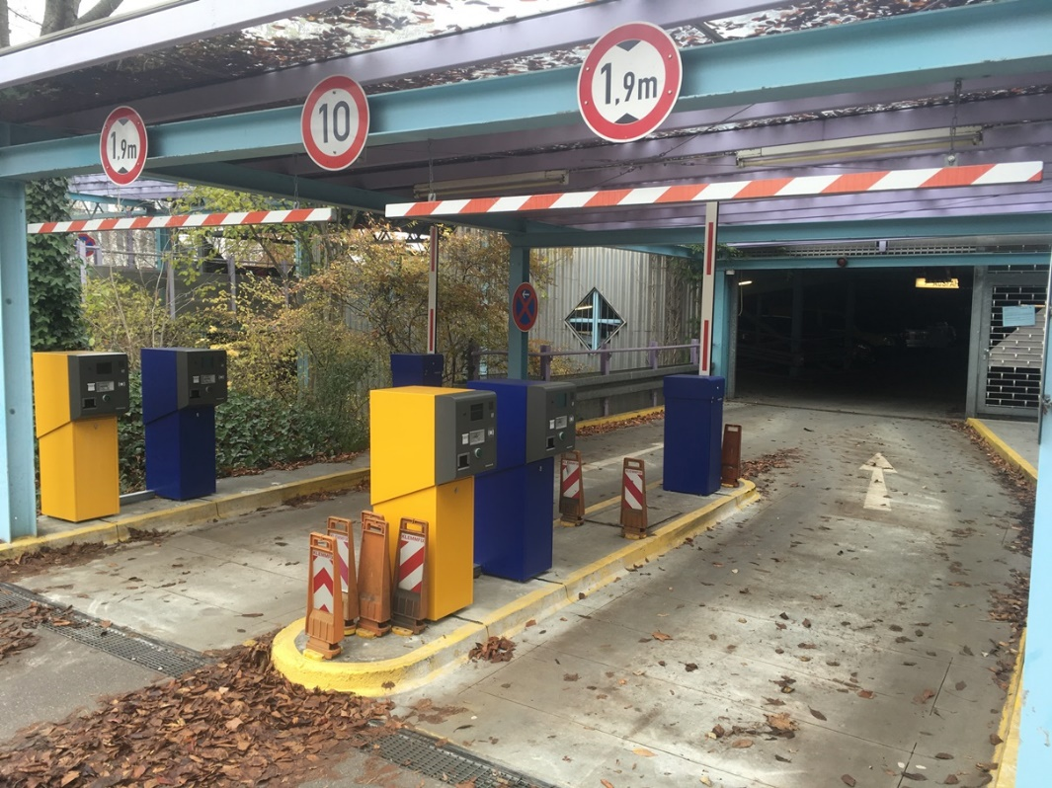
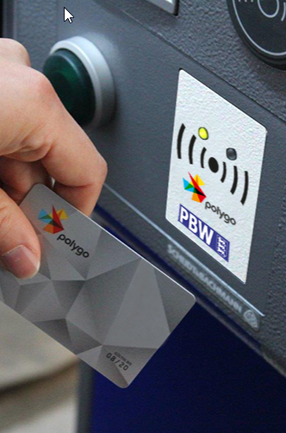
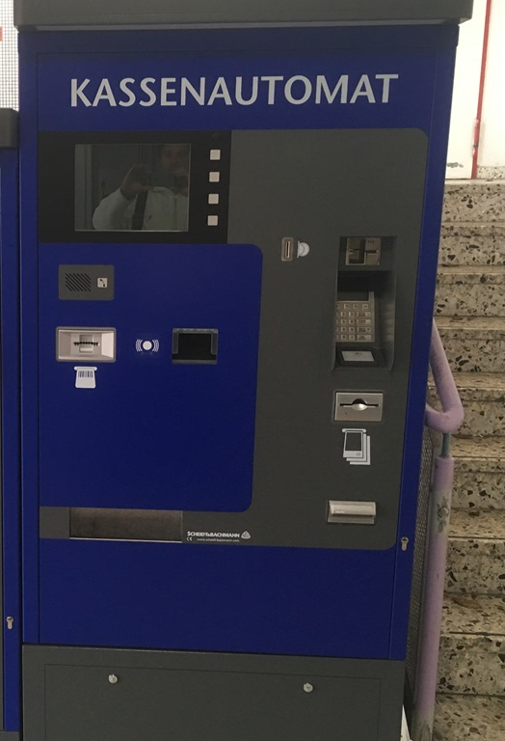
P+R Parkhaus Österfeld
Parkschein = Fahrschein
Bei der Einfahrt wird ein Parkschein ausgegeben, der als Einzel- oder Gruppenticket für einen Tag gilt.
Am Kassenautomat wird über die polygoCard geprüft, ob ein Jahresabo vorhanden ist. Dann wird nur der Parkpreis gezahlt.
Platz 1 im bundesweiten Parkhaus-Test des ADAC

Slide 11
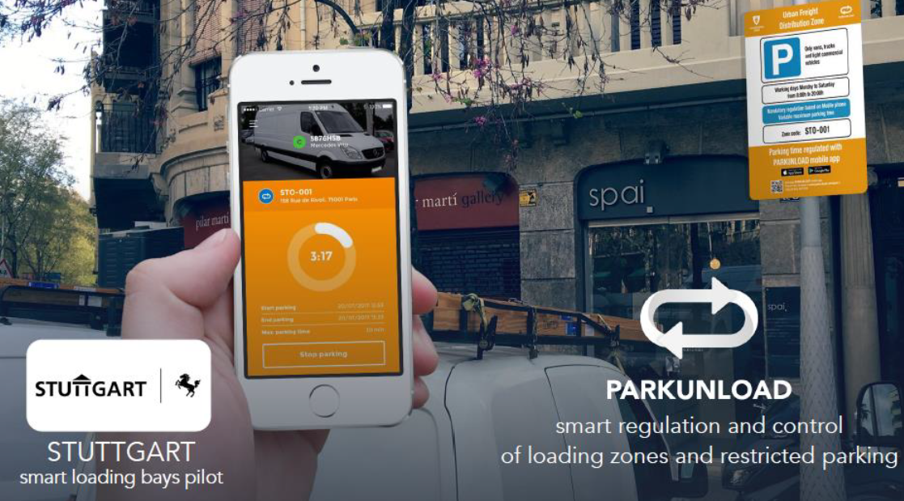
Parkunload
Information und Buchung
von Lieferzonen
Test an 30-40 Standorten
in einem Stadtbezirk
Weniger Parken in zweiter Reihe, mehrr Effizienz für Logsitiker und Empfänger
Wichtige Daten für Stadtverwaltung

Slide 12
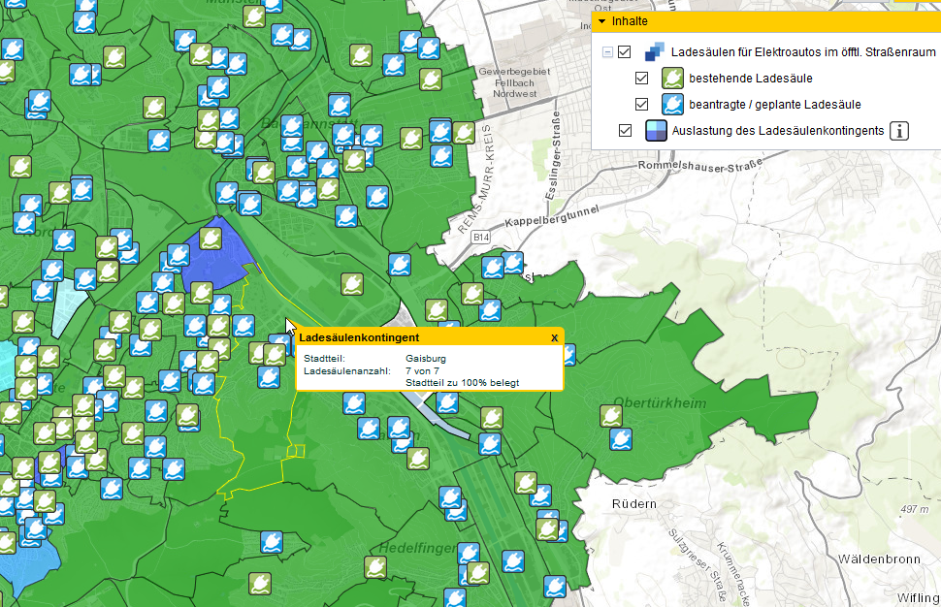
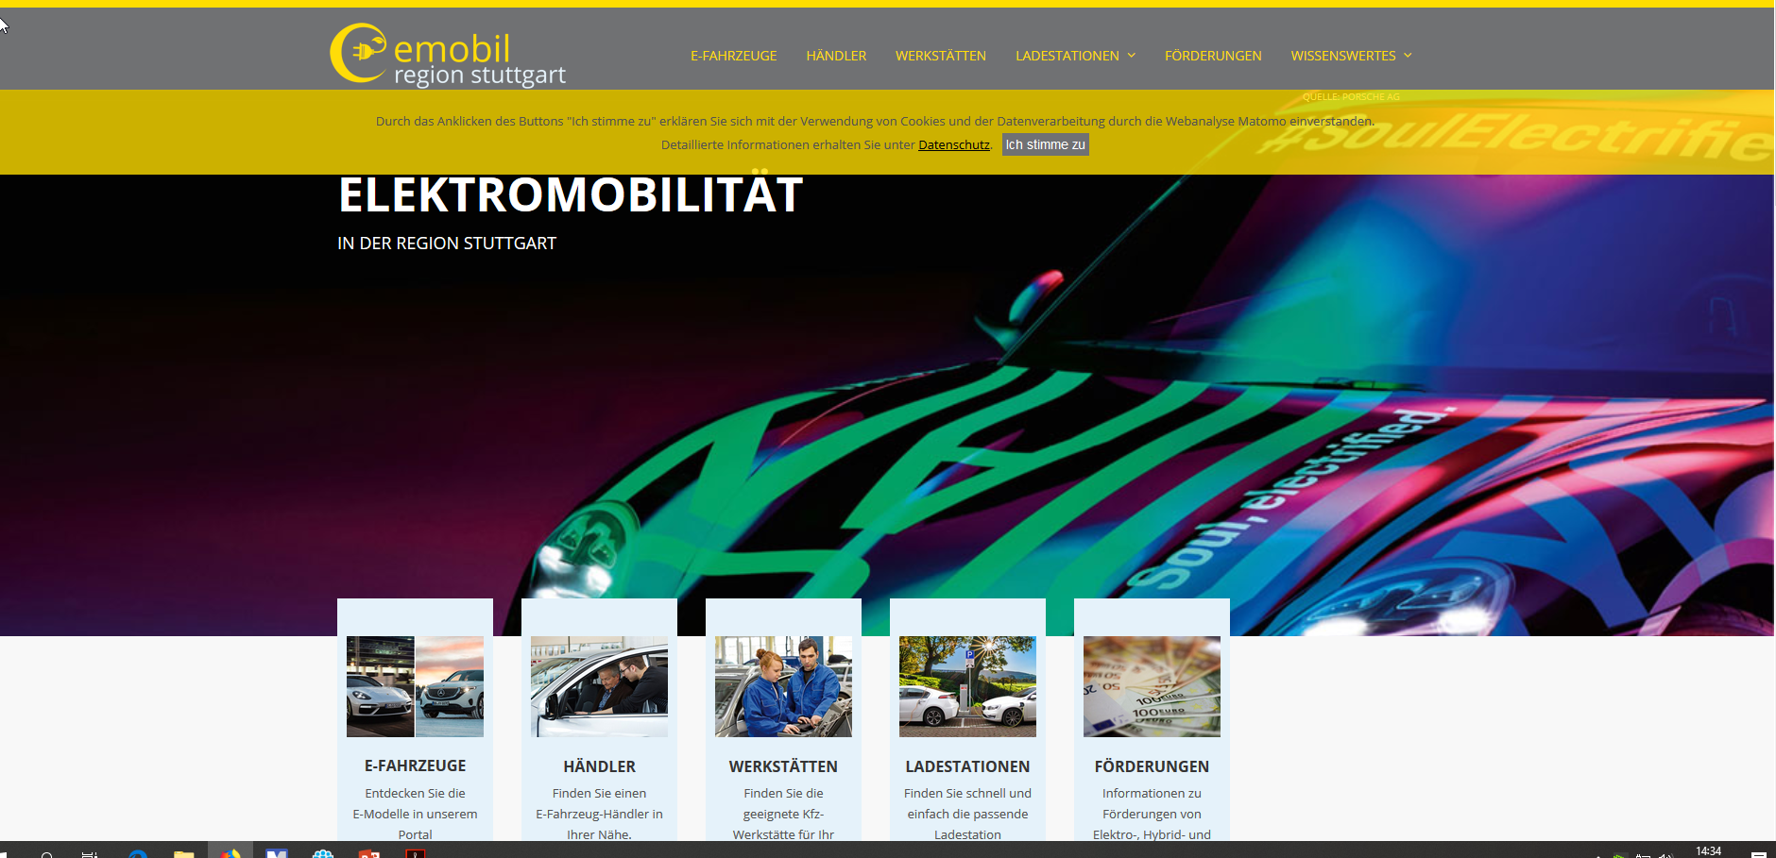
Elektromobilität
Einrichtung von 346 neuen Standorten für Ladesäulen in 2020
Digitale Karte zeigt den Investoren, in welchem der 152 Stadtteile noch freie Standorte sind
Karte ist auch Planungs-grundlage für Stadt und Netzbetreiber
Website mit allen Infos zum Thema (Händler, Fahrzeuge, Werkstätten, Förderung)

Slide 13
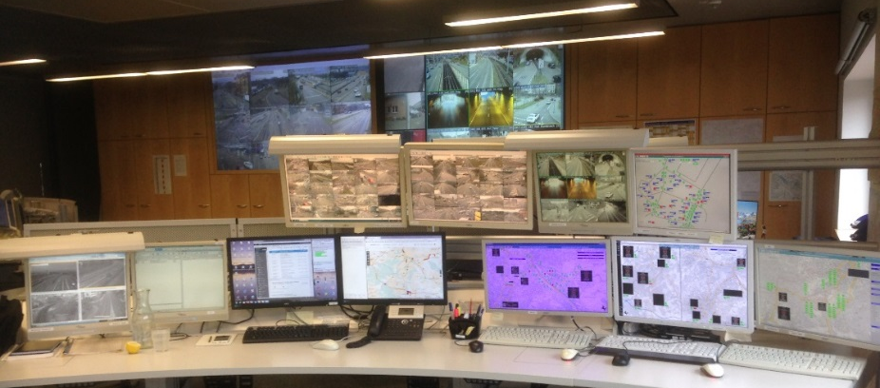
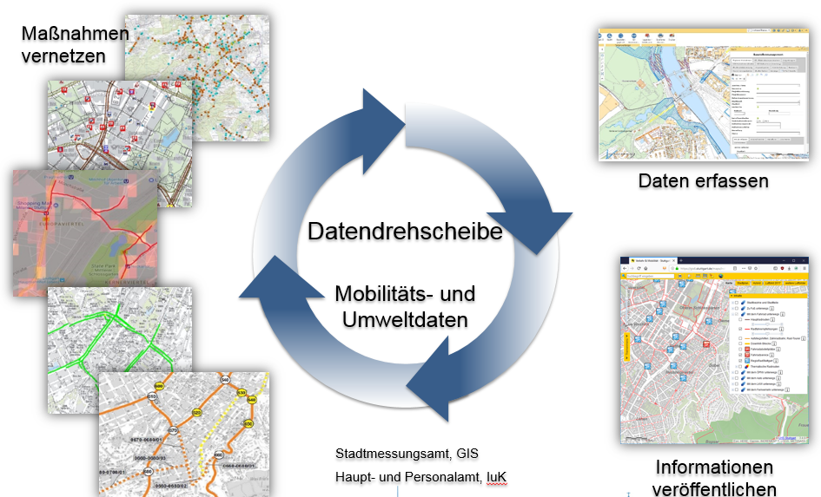
Strategische
Verkehrslenkung
Entwicklung von Standards für Kommunikation Auto-LSA
Aktuell Tests von Road Side Units mit Porsche in Zuffenhausen
Integrierte Verkehrsleitzentrale: Datenbereitstellung und Software-anbindung an den „Mobilitäts-Daten-Marktplatz“ (MDM)
Verkehrsmanagement über Echtzeit-Reisezeiten, Kooperation mit Navi-Diensten
Datendrehscheibe Mobilitäts- und Umweltdaten („Digitaler Zwilling“)

Slide 14
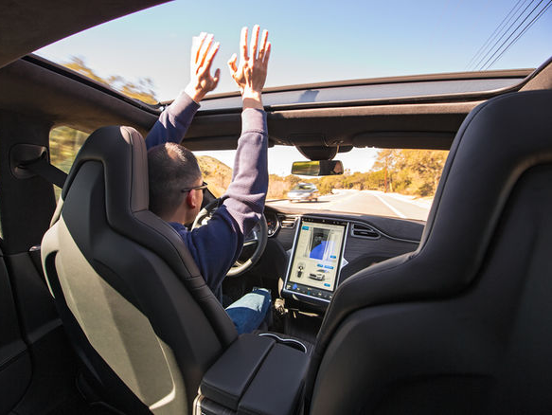
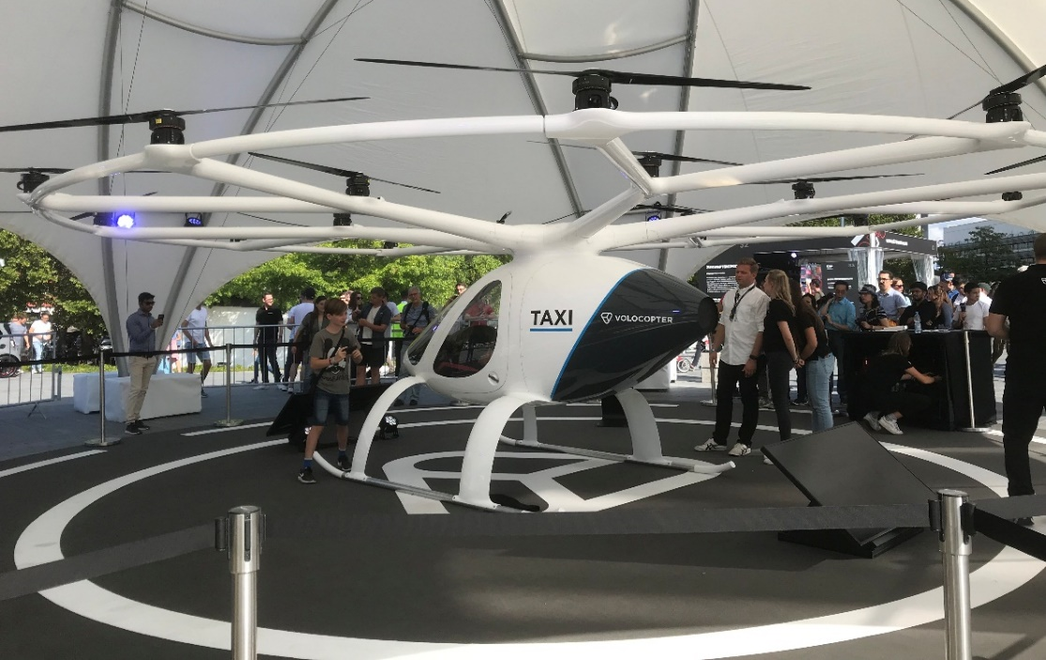
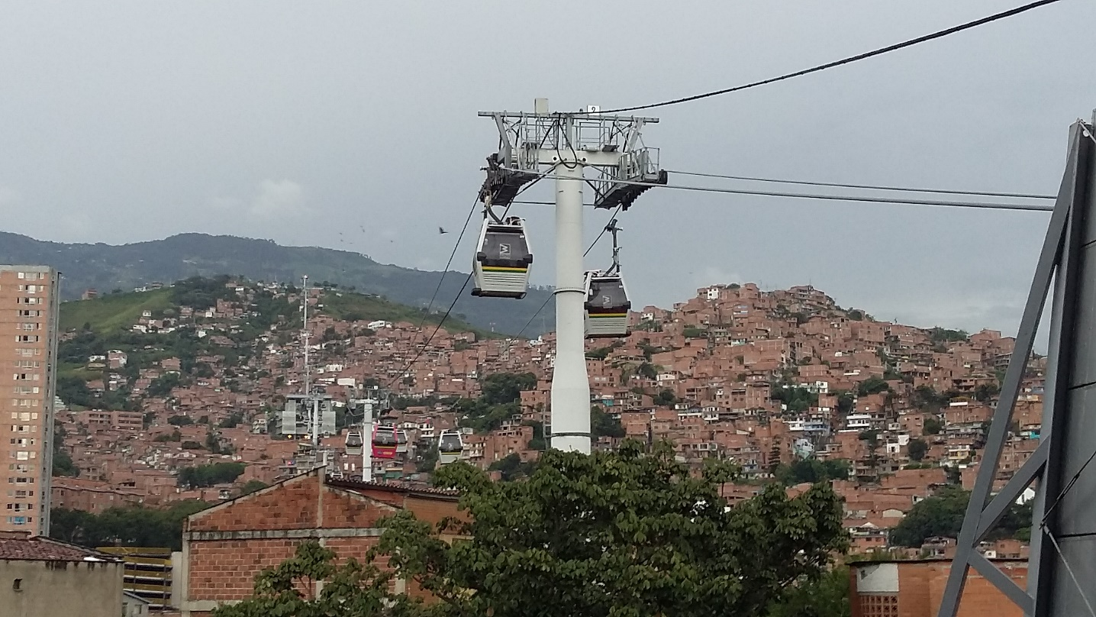
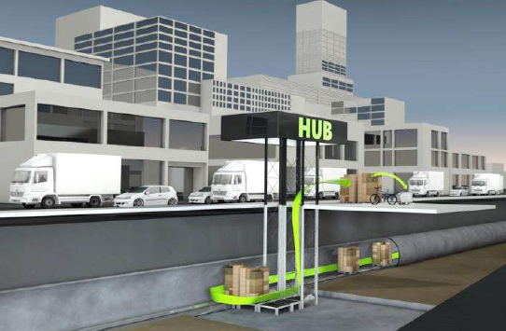
Die Zukunft wird noch digitaler…
Luft-Taxi
Autonomes Fahren
Seilbahnen
Smart City Loop
Notes:
Alles eigene Bilder….
Außer das vom autonomen fahren, dass haben wir aber schon länger.

Slide 15
THESEN
Digitalisierung ermöglicht den einfachen und niederschwelligen Einstieg in komplexe Angebote
Digitale Smart City-Anwendungen sind kein Selbstzweck, sondern sie haben eine dienende Funktion in kommunaler Verantwortung
Nicht alle Bürgerinnen und Bürger sind "Digital Natives“
Weniger ist mehr! Nicht alles machen, was geht! Vieles ist analog schneller und besser oder hat mehr Akzeptanz!

Slide 16
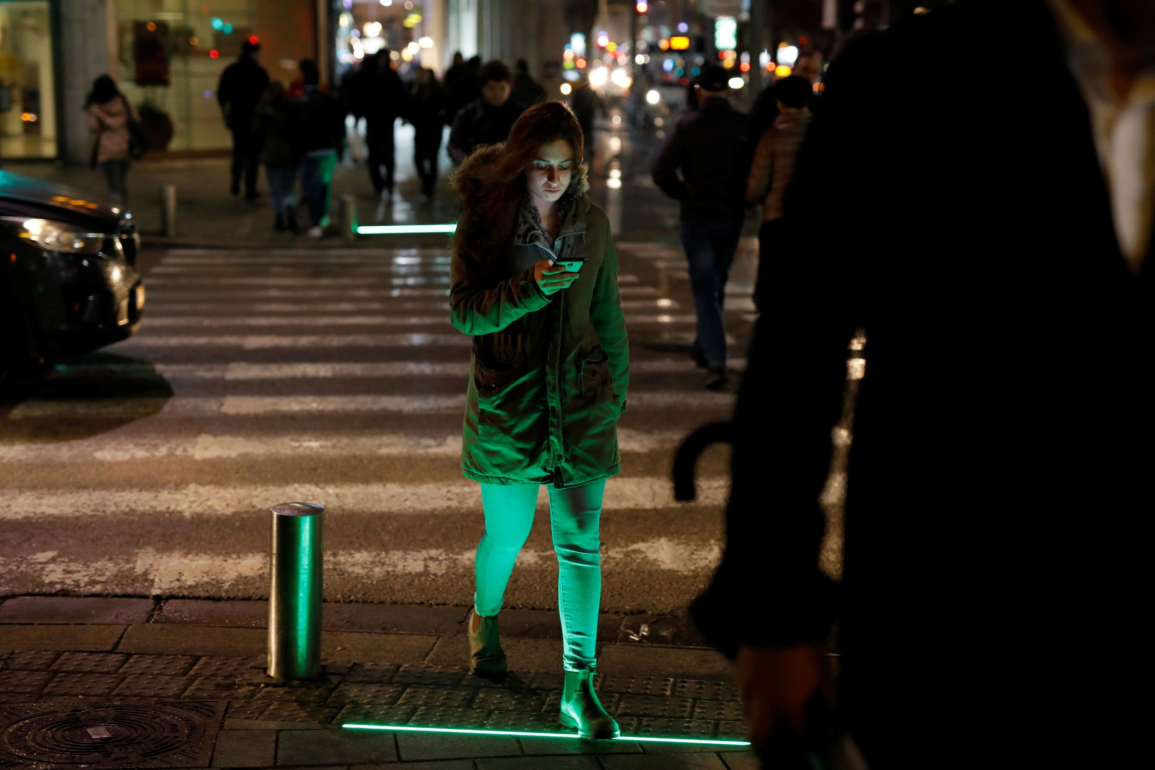

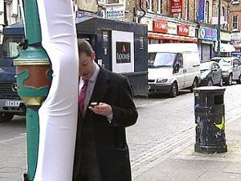
… es gibt gute digitale und analoge Lösungen !
Seilbahnen
E-Tretroller
Notes:
Alles eigene Bilder….
Außer das vom autonomen fahren, dass haben wir aber schon länger.

Slide 17
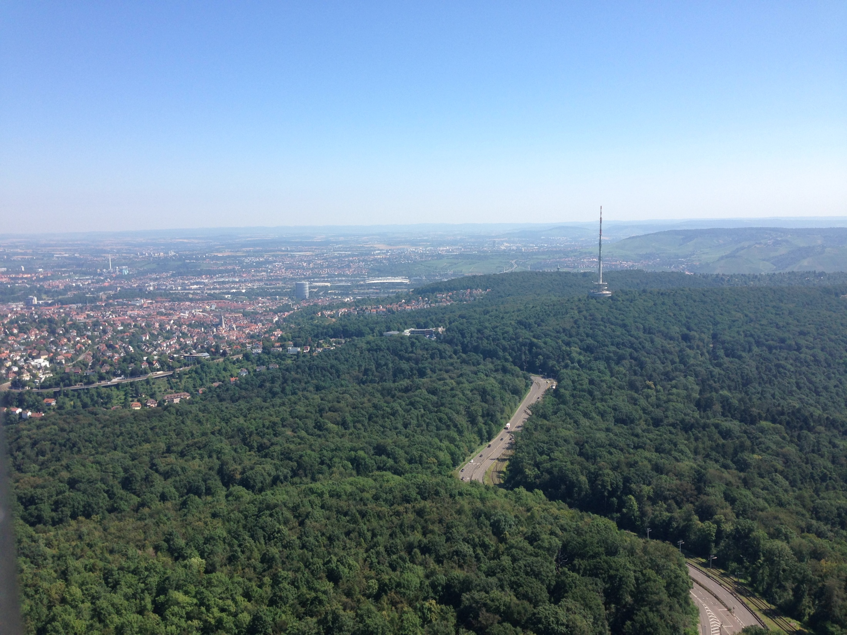
    Vielen Dank!
    Wolfgang Forderer
    Referat Strategische Planung und
    Nachhaltige Mobilität
    Landeshauptstadt Stuttgart
    Marktplatz 1, 70173 Stuttgart
    +49 711 216 60753
    wolfgang.forderer@stuttgart.de
Notes:
Favorit + Bildrechte Simone Haug

